Slide 1
Εισαγωγή-
Θέματα που θα καλύψουμε
Η Πολιτική Οικονομία ως τρισδιάστατη προσέγγιση της ανάλυσης της οικονομικής δραστηριότητας:
  Οικονομικά συστήματα και καπιταλισμός – κοινωνικές τάξεις – Ανταγωνισμός – Εντολή (command)- Μεταβολή
Πολιτική Οικονομία στο παρελθόν και στο παρόν: Smith-Ricardo-Marx-Keynes-Kalecki
Ο καπιταλισμός ως οικονομικό σύστημα- Μέσα παραγωγής και κοινωνικές τάξεις – Σύγκρουση κεφαλαίου-εργασίας για τη διανομή του πλεονάσματος
Καπιταλιστική παραγωγή κέρδος και ποσοστό κέρδους: προσδιοριστικοί παράγοντες του ποσοστού κέρδους
Ανταγωνισμός και συγκέντρωση κεφαλαίου
Μισθός αποδοτικότητας, εργασιακή προσπάθεια, παραγωγικότητα και μοναδιαίο κόστος εργασίας
Ανισότητα και φτώχεια σε παγκόσμια κλίμακα
Συνολική Ζήτηση Απασχόληση και Ανεργία-πολλαπλασιαστές απασχόλησης και προϊόντος-μισθοί ως στοιχεία του κόστους και της ζήτησης
Τα Διλήμματα της Μακροοικονομικής Πολιτικής: «Συμπίεση των κερδών»-Εξαγωγές, εισαγωγές και συνολική ζήτηση- Διεθνές εμπόριο και μακροοικονομική πολιτική- σύγκρουση δημοσιονομικής και νομισματικής πολιτικής-θεσμοί για την επίτευξη πλήρους απασχόλησης

Slide 2
Διδακτικά βοηθήματα
Α’ Σύγγραμμα:
S. Bowles, R. Edwards, F. Roosevelt, M. Larudee, Κατανοώντας τον Καπιταλισμό: Ανταγωνισμός, Εντολή και Μεταβολή, 4η Έκδοση, Αθήνα: Gutenberg, 2025.
Β’ Σύγγραμμα
R. Cohn, Διεθνής Πολιτική Οικονομία, Αθήνα: Gutenberg, 2008
Εξεταστέα Ύλη
S. Bowles, R. Edwards, F. Roosevelt Κατανοώντας τον Καπιταλισμό, 2η Έκδοση, Αθήνα: Gutenberg, 2025, κεφάλαια 1, 3-5, 10-13, 16-19.
Ξενόγλωσση Βιβλιογραφία

Slide 3
Περιεχόμενο-Δομή του Μαθήματος
1. Πολιτική Οικονομία
Ορισμός – Περιεχόμενο – Ιστορία – Εξέλιξη - σημαντικοί θεωρητικοί – πλεόνασμα – κοινωνικές τάξεις - οικονομικά συστήματα – κοινωνικές δομές συσσώρευσης (μεσοπρόθεσμος ορίζοντας) – ριζική μεταβολή και διαδοχή των τρόπων παραγωγής/οικονομικών συστημάτων (μακροπρόθεσμα).
2. Μίκρο (Πολιτική Οικονομία)
Κέρδος (πλεόνασμα) - Ποσοστό κέρδους - ανταγωνισμός κεφαλαίων/συγκέντρωση - αγορά και διαδικασία εργασίας, παραγωγικότητα, μοναδιαίο κόστος εργασίας – τεχνολογική μεταβολή και διαδικασία εργασίας.
3. Μάκρο (Πολιτική Οικονομία)
Αρχή της ενεργού ζήτησης - Δημοσιονομική και νομισματική πολιτική για πλήρη απασχόληση – πολλαπλασιαστές απασχόλησης και προϊόντος – διλλήματα και αντιφάσεις της μακροοικονομικής πολιτικής – Καπιταλισμός και πλήρης απασχόληση (ασύμβατες έννοιες;) - πληθωρισμός - κράτος και οικονομία.

Slide 4
1. Πολιτική Οικονομία
Οικονομικά συστήματα (τρόποι παραγωγής) ιστορικά οριοθετημένα (ιστορικά στάδια).
    Η Οικονομική θεωρία σε συνάρτηση με το ιστορικό της πλαίσιο.
    Παραδοσιακές κοινωνικές δομές. Κρατικά/μαρξιστικά (command) συστήματα. Καπιταλιστικό/Μικτό σύστημα.
Καπιταλισμός (μετά τη δουλοκτησία και τη φεουδαρχία) με ιδιαίτερη ιστορική θέση και συγκρότηση.
Πολιτική Οικονομία θεωρία ανάλυσης του καπιταλισμού (αντί για τα συμβατικά, Νεοκλασικά Οικονομικά) μια πλουραλιστική προσέγγιση για την κατανόηση του καπιταλισμού με ιδιαίτερα χαρακτηριστικά.
Τρεις διαστάσεις → ανταγωνισμός (οριζόντια) εντολή (κάθετη) μεταβολή (χρονική)

Slide 5
Ποιος είναι ο κεντρικός μοχλός της αγοράς ο καταναλωτής η ο κεφαλαιούχος;
Πλεόνασμα (surplus product) – κοινωνικές τάξεις – παραγωγή, έλεγχος, χρήση του πλεονάσματος.
Πολιτική Οικονομία:
  Οικονομική Θεωρία [αρχικές συνθήκες, θεωρία αξίας (δημιουργίας νέας αξίας και προϊόντος),
  διανομής (της νέας αξίας) και ανάπτυξης (εξέλιξης στο χρόνο)],
  Ιστορία Οικονομικής Σκέψης και Οικονομική Ιστορία (του καπιταλιστικού τρόπου παραγωγής) που επηρεάζει την εξέλιξη της οικονομικής σκέψης.

Slide 6
Πολιτική Οικονομία
Η Πολιτική Οικονομία μπορεί να ιδωθεί / θεωρηθεί από δύο σκοπιές, σύμφωνα με την πρώτη ως συνισταμένη (συναφών) γνωστικών αντικειμένων, ενώ στην άλλη έχοντας συγκεκριμένα δομικά χαρακτηριστικά και περιεχόμενο :
Πολιτική Οικονομία – μια ολική προσέγγιση της οικονομίας
  -Οικονομική Θεωρία και μεθοδολογία + Ιστορία Οικονομικής Σκέψης + Οικονομική Ιστορία
Πολιτική Οικονομία - τρισδιάστατη προσέγγιση στην οικονομία
  Competition (ανταγωνισμός), Command (εντολή) and Change (και μεταβολή).

Slide 7
Ιστορική εξέλιξη – μια σύντομη αναδρομή
Η δημιουργία του καπιταλιστικού συστήματος, ή συστήματος της αγοράς, είναι μια μοναδική ιστορική εξέλιξη.
Αλλάζει εντελώς τις κοινωνικές και οικονομικές δομές με εντυπωσιακό τρόπο.
Εξελίσσει με πρωτοφανή τρόπο την ικανότητα των κοινωνιών αυτών να παράγουν προϊόντα για την αγορά.
Αλλά μεταλλάσσει και το αξιακό πλαίσιο των κοινωνιών όπως και τις δομές κατανομής πλούτου εντός των κοινωνιών αυτών.

Slide 8
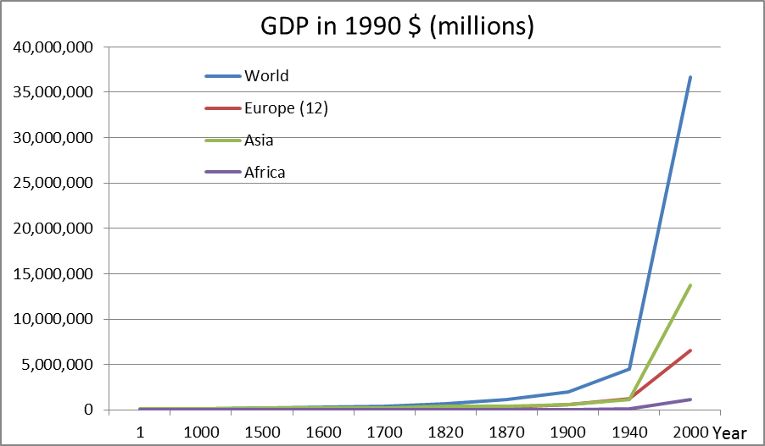

Slide 9
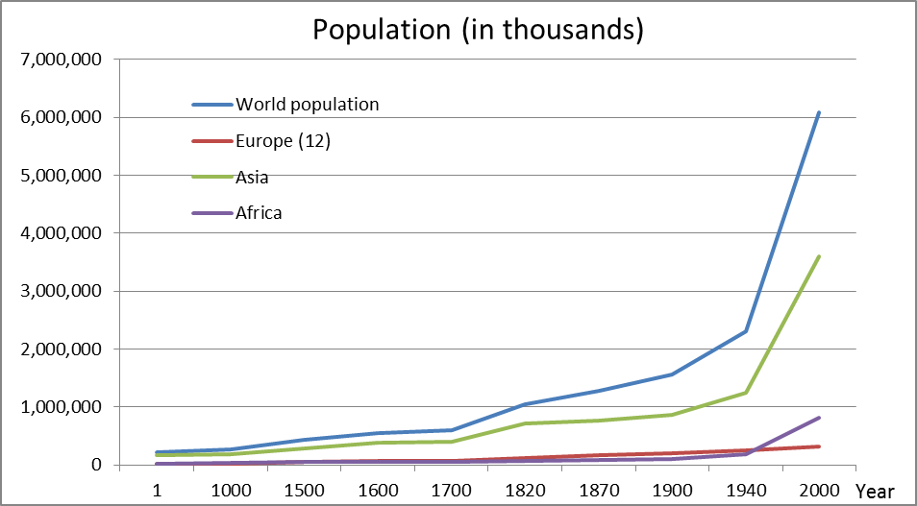
Ο πληθυσμός έφτασε το ένα δισεκατομμύριο το 1820
Και τα 6 δισεκατομμύρια το 2000

Slide 10
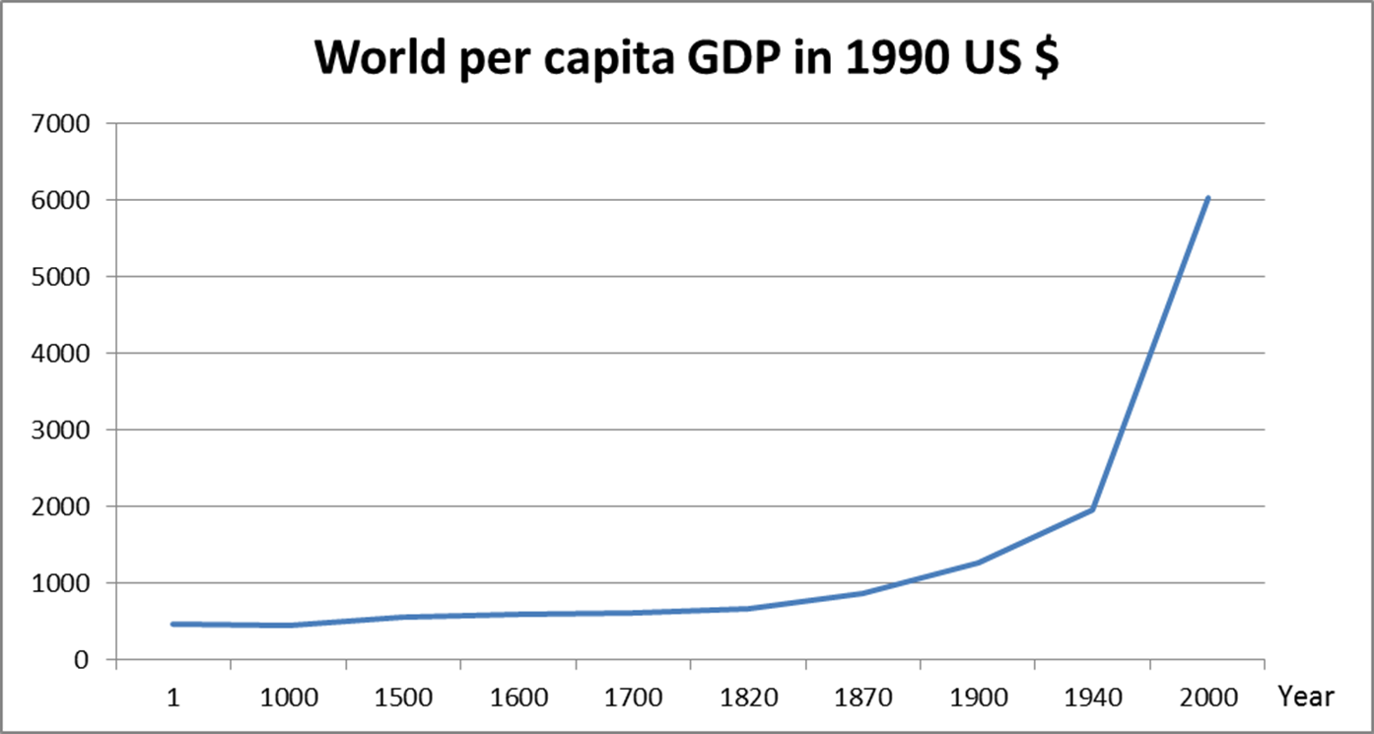
Ζούμε στην εποχή με τον μεγαλύτερο παγκόσμιο πληθυσμό που έζησε ποτέ σε αυτόν τον πλανήτη (και μπορεί, ίσως, και που θα ζήσει).
Παράγουμε περισσότερα προϊόντα από οποιαδήποτε περίοδο του παρελθόντος.
Είμαστε, κατά μέσο όρο, περισσότερο πλούσιοι από ποτέ στην ικανότητα μας να αγοράζουμε καταναλωτικά προϊόντα.

Slide 11
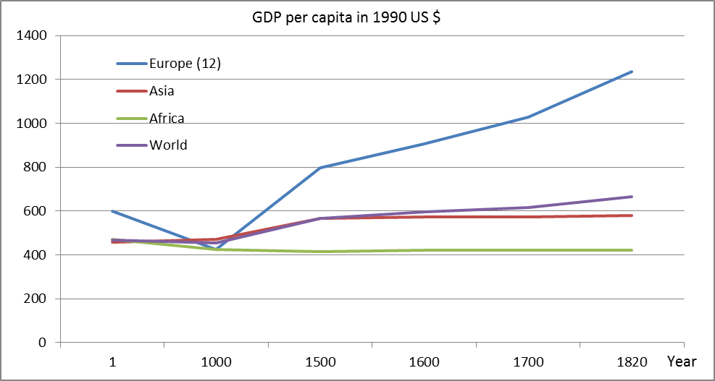
Από που πηγάζει αυτή η ανάπτυξη;

Slide 12
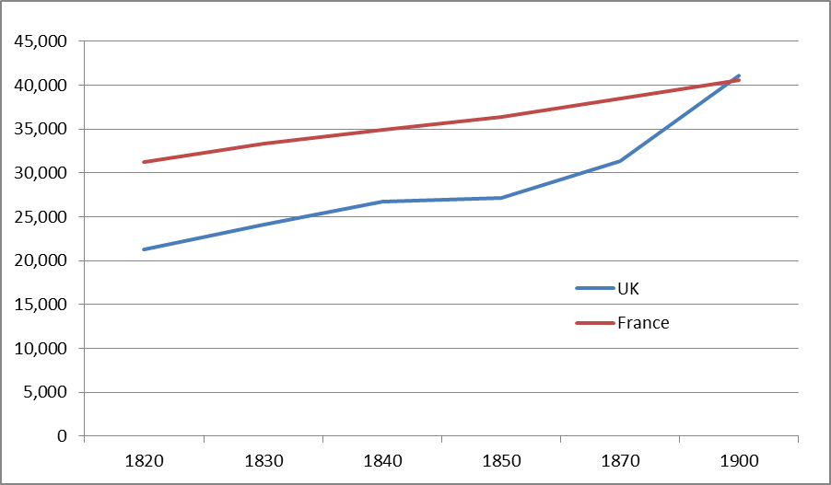
Η πληθυσμιακή έκρηξη συμβαίνει πρώτα στην Ευρώπη
Population in thousands

Slide 13
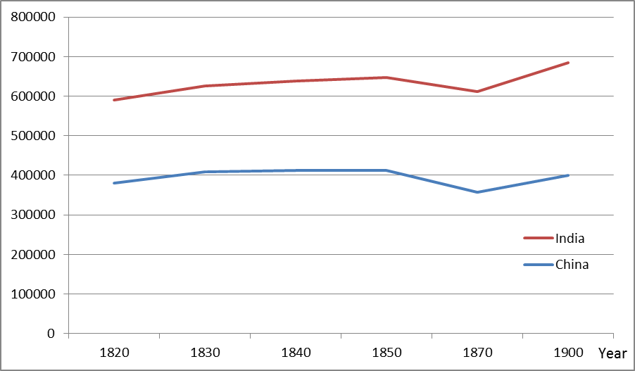
Την ίδια εποχή στην Κίνα και την Ινδία…..
Population in thousands

Slide 14
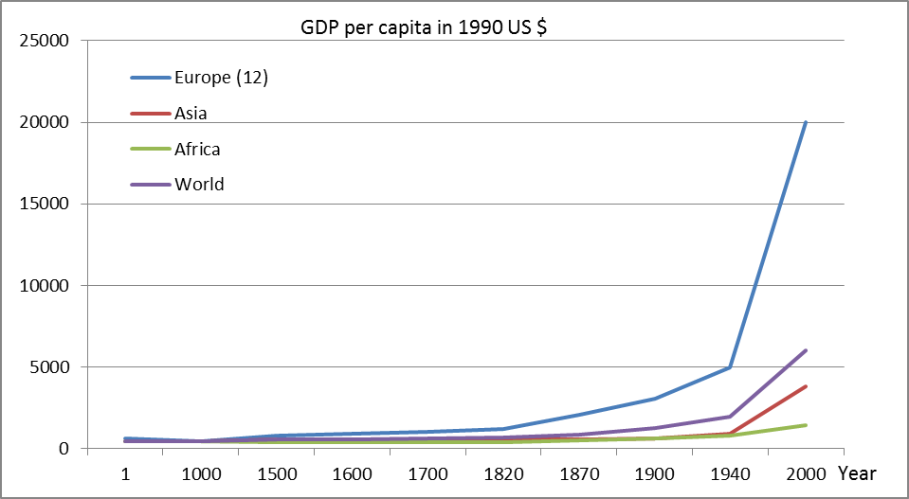
Η εμπειρία του καπιταλιστικού συστήματος έως τώρα είναι ότι η αύξηση του εισοδήματος είναι άνισα κατανεμημένη.

Slide 15
Η διαρκής αύξηση των υλικών αγαθών/συνθήκων είναι ένα πολύ πρόσφατο φαινόμενο.
Μεταξύ του 1^{ο} αιώνα και του 1820, το παγκόσμιο κατά κεφαλήν ΑΕΠ αυξήθηκε από $467 στα $666.
  Μεταξύ του 1 αιώνα και του 1700 η αύξηση ήταν από $467 στα $615- 32% σε 1700 χρονιά…..
Στην δυτική Ευρώπη η αύξηση ήταν από $600 στα $1200 έως το 1820.
Το κατά κεφαλήν ΑΕΠ στα υπόλοιπα μέρη του κόσμου παρέμεινε γενικά σταθερό.
  Στην Αφρική το κατά κεφαλήν ΑΕΠ είναι $420 το 1820, στα ίδια επίπεδα από το 1000,
  Στην Ασία είναι στα $581 το 1820, μόλις 2% υψηλότερο από το 1500.
Η βελτίωση του βιοτικού επιπέδου του μέσου ανθρώπου αρχίζει στην Ευρώπη και εξαπλώνεται στον πλανήτη.
Από που απορρέει αυτή η δραματική αύξηση μετά το 1800 περίπου; Πως μπορούμε να την εξηγήσουμε;

Slide 16
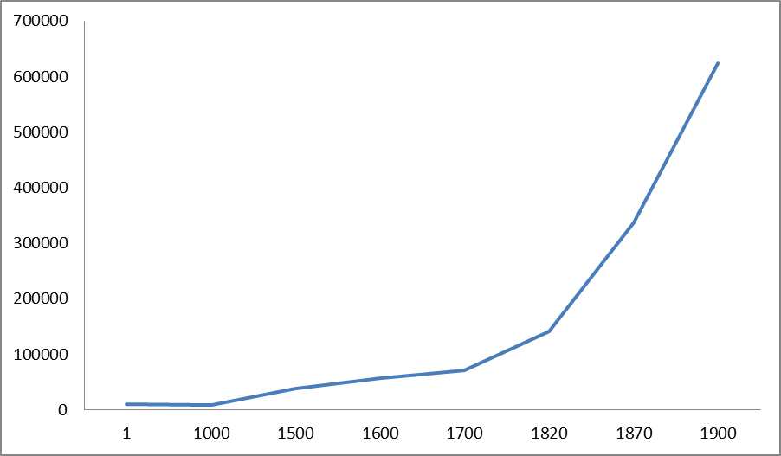
ΑΕΠ στην Δυτική Ευρώπη
100 : Οι ατμομηχανές του Ήρωνα
410 : Η καταστροφή της Ρώμης από τον Αλάριχο
1096 : Πρώτη σταυροφορία
1270-90s: Ο Marco Polo στην Κίνα
1492 : Το πρώτο ταξίδι του Χριστοφόρου Κολόμβου
1712 : Ο Newcomen πατεντάρει την ατμομηχανή του
Πρώτη Βιομηχανική Επανάσταση
1860s: Ηλεκτρισμός, μηχανές εσωτερικής καύσης, κλπ.
Δεύτερη Βιομηχανική Επανάσταση
Η Τεχνολογική πρόοδος είναι μέρος της εξήγησης του κοινωνικού μετασχηματισμού που επιφέρει την Βιομηχανική επανάσταση, αλλά δεν αρκεί.

Slide 17
Η Βιομηχανική επανάσταση
Ένα μοναδικό γεγονός στην ιστορία της ανθρωπότητας (και στην ιστορία της ζωής του πλανήτη).
Μεταλλάσσει με σχεδόν αδιανόητο τρόπο την λειτουργία των ανθρώπινων κοινωνιών και μαζί την ίδια την ισορροπία της ζωής στον πλανήτη.
Η βιομηχανική επανάσταση συσχετίζεται, τουλάχιστον ιστορικά, και πιθανότατα και οντολογικά, με την εξέλιξη του καπιταλισμού και την οικονομία της αγοράς.
  Οι διαφορετικές οικονομικές σχολές συνεχίζουν να διαφωνούν σε βασικά ζητήματα σχετικά με αυτό το ερώτημα.
Ο καπιταλισμός, μπορεί να οριστεί με τον εξής τρόπο:
  Ένα σύστημα που βασίζετε στην ιδιωτική πρωτοβουλία για επένδυση και παραγωγή για την αγορά.
  “A system based on individual investments in the production of marketable goods” (Appleby, page 3)
Αγορές υπήρχαν και σε άλλες κοινωνικές δομές, όπως στις παραδοσιακές κοινωνίες που προϋπήρχαν του καπιταλισμού.
Η διαφορά του καπιταλιστικού συστήματος είναι ότι η αγορά δεν οριοθετείται από άλλες δυνάμεις η τις υπερβαίνει και είναι η κατεξοχήν οργανωτική δομή της κοινωνίας και οικονομίας της.

Slide 18
Ο Ευρωπαίος (Mεσαίωνας) | Ο Ευρωπαίος (2020)
Κυκλικός χρόνος που οριζόταν από τις τέσσερεις εποχές. | Γραμμικός χρόνος με έμφαση στις εβδομάδες, τους μήνες και τα χρόνια.
Εργάζεται σε αγροτική παραγωγή. | Εργάζεται στην παραγωγή βιομηχανικών προϊόντων και στις υπηρεσίες.
Ηθική και θρησκευτική πρόοδος έναντι της αρχαιότητας | Υλίκη και τεχνολογική πρόοδος
Παραδοσιακές μέθοδοι παραγωγής | Παραγωγή για την αγορά
Έμφαση στην κοινωνική μονάδα (οικογένεια, χωριό/κοινότητα) | Έμφαση στην ατομική πρωτοβουλία και ιδιοκτησία
Δουλοπάροικοι | Πολίτες
Ζει στην επαρχεία | Ζει σε αστικό κέντρο
Κοινές γαίες (Commons), φέουδα/τσιφλίκια | Ιδιωτική περιουσία
Η γη στο κέντρο του σύμπαντος | Η Γη ως ένα μικρό μέρος του σύμπαντος
Σταθερότητα των ειδών που δημιούργησε ο Θεός | Εξέλιξη των ειδών
Θρήσκος- τον απασχολεί η αμαρτία ως κεντρικό πρόβλημα | Κοσμικά προβλήματα- τον απασχολούν λιγότερο μεταφυσικά ζητήματα.

Slide 19
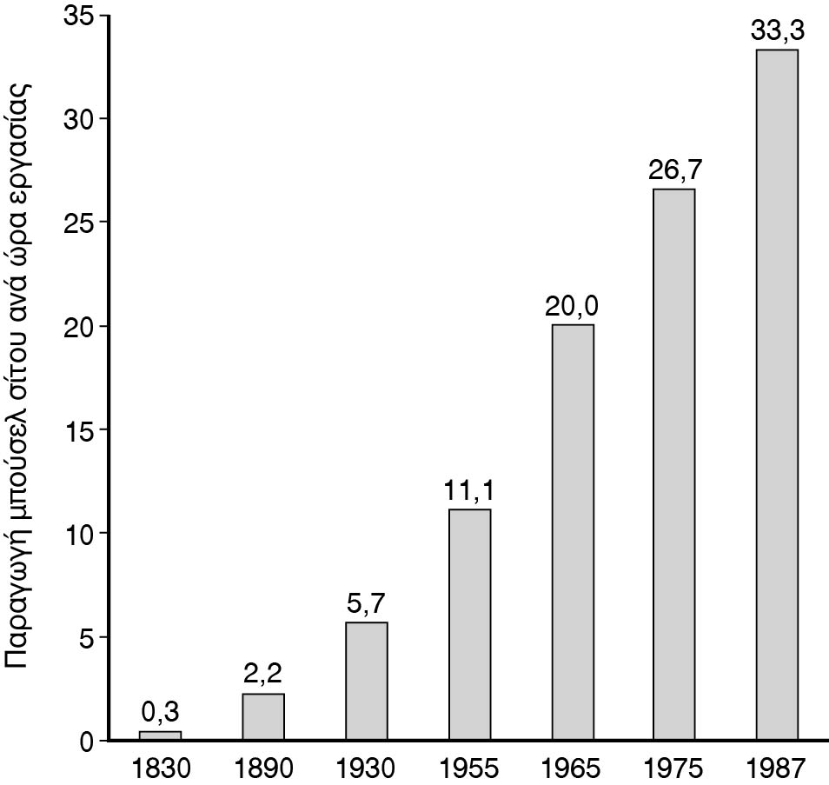
Οι αυξήσεις στην παραγωγικότητα στη γεωργία των ΗΠΑ 1930-1987

Slide 20
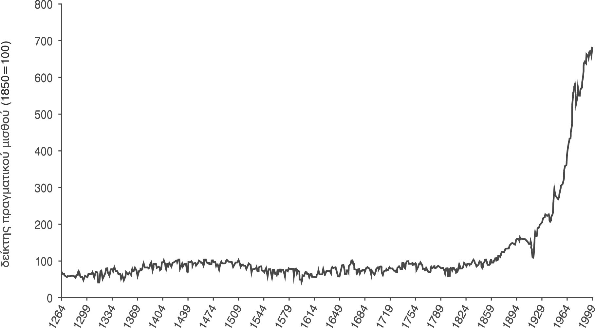
Οι πραγματικοί μισθοί στο Λονδίνο κατά τη διάρκεια επτά αιώνων

Slide 21
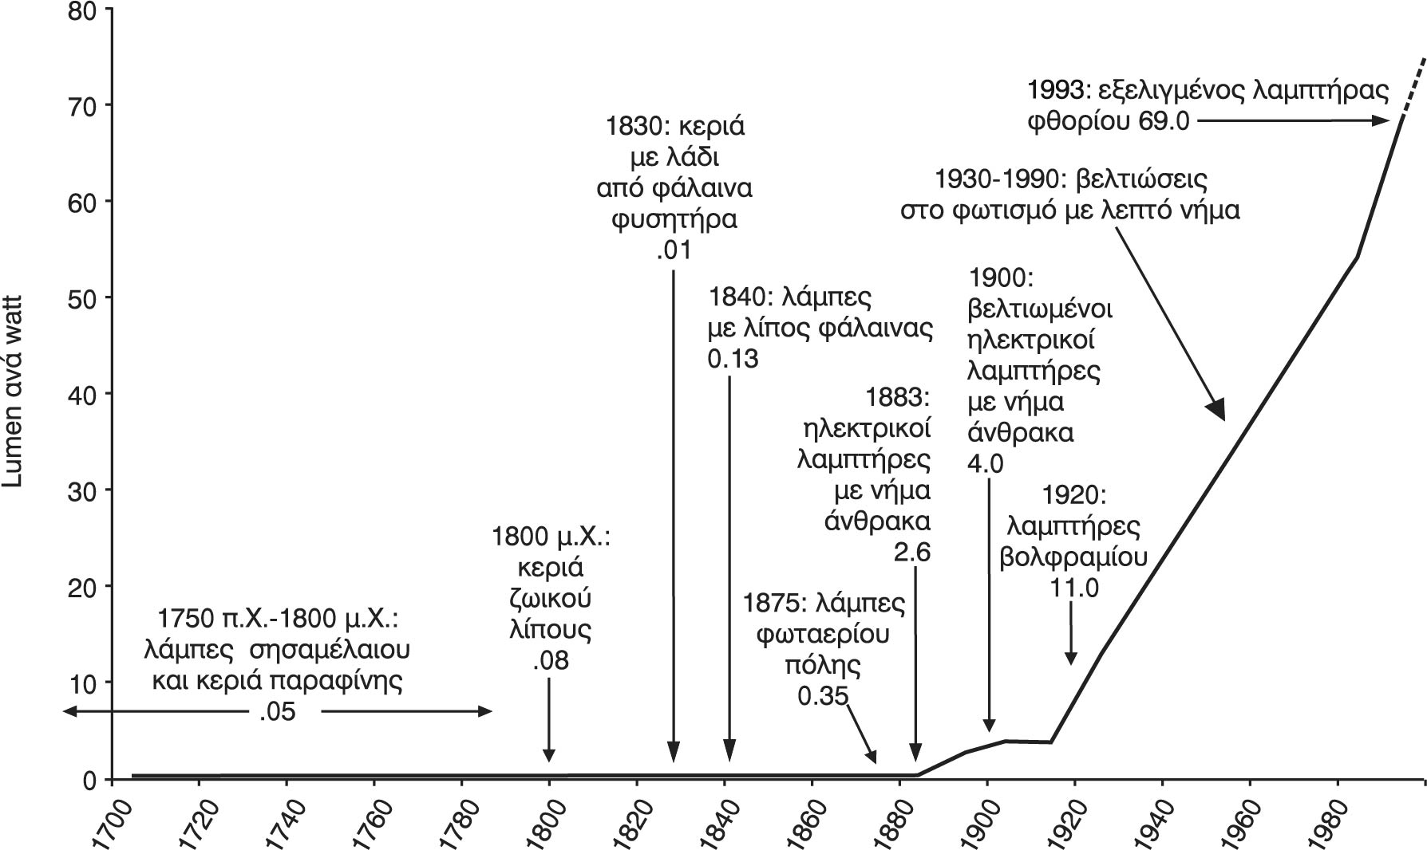
Βελτιώσεις στην τεχνολογία φωτισμού, 1700-1992

Slide 22
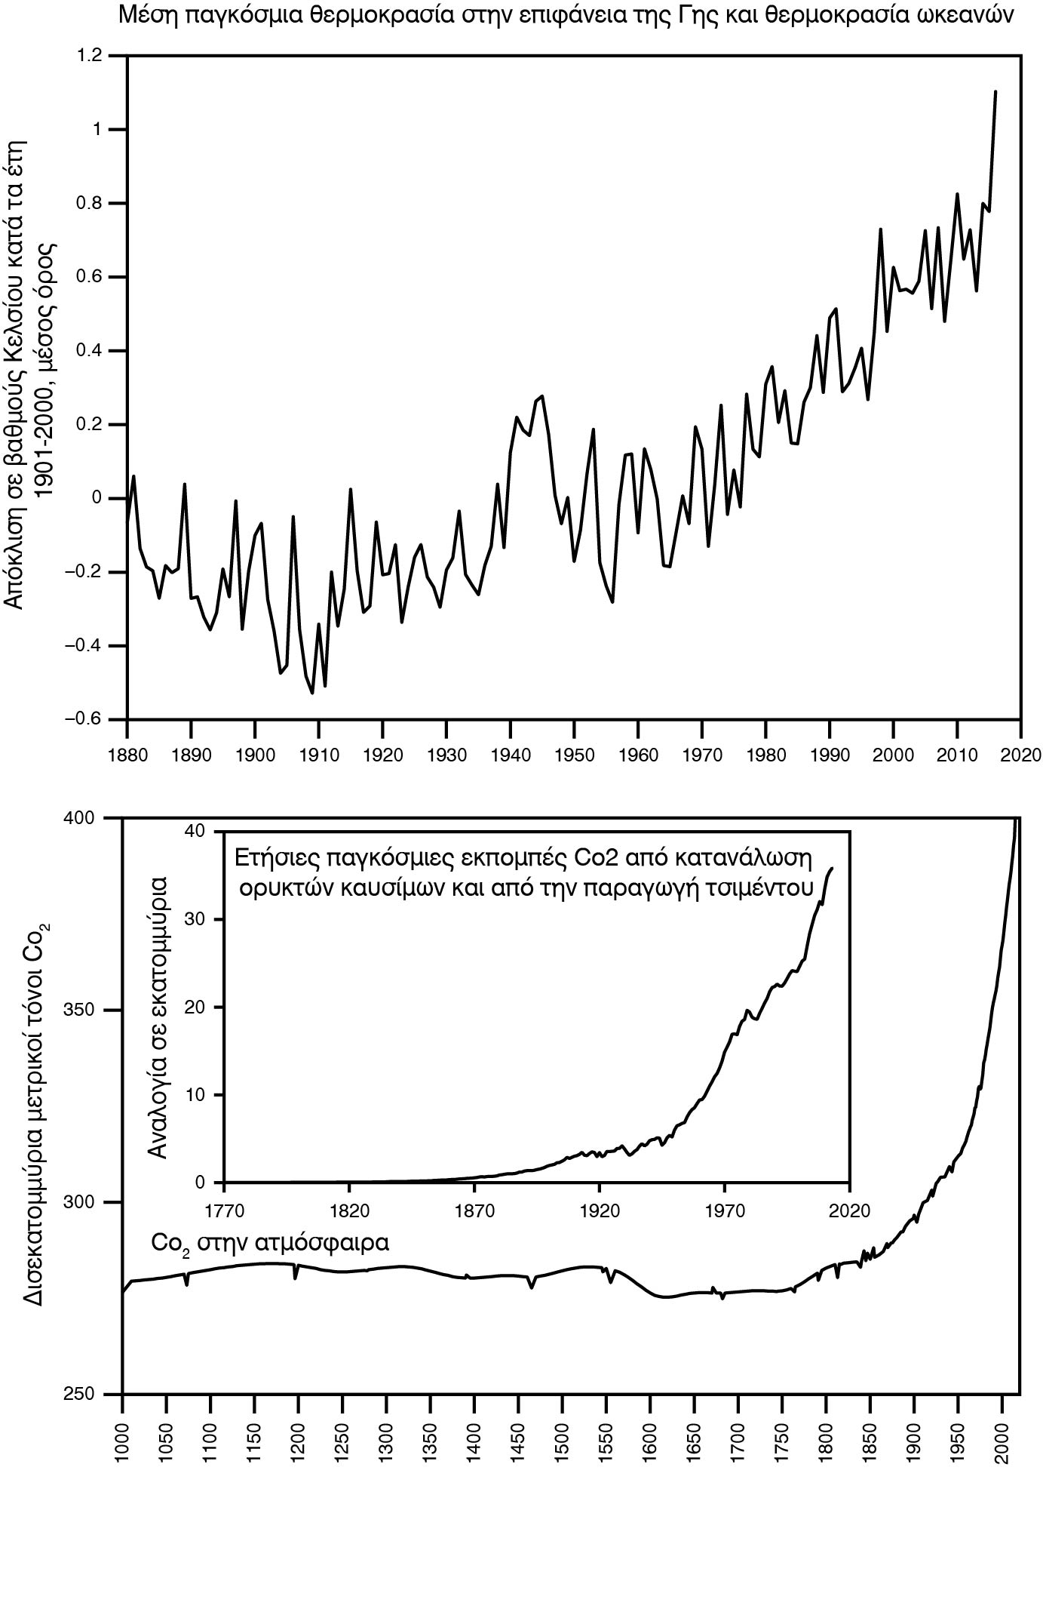
Παγκόσμια υπερθέρμανση, εκπομπές CO2 και CO2 στην ατμόσφαιρα

Slide 23
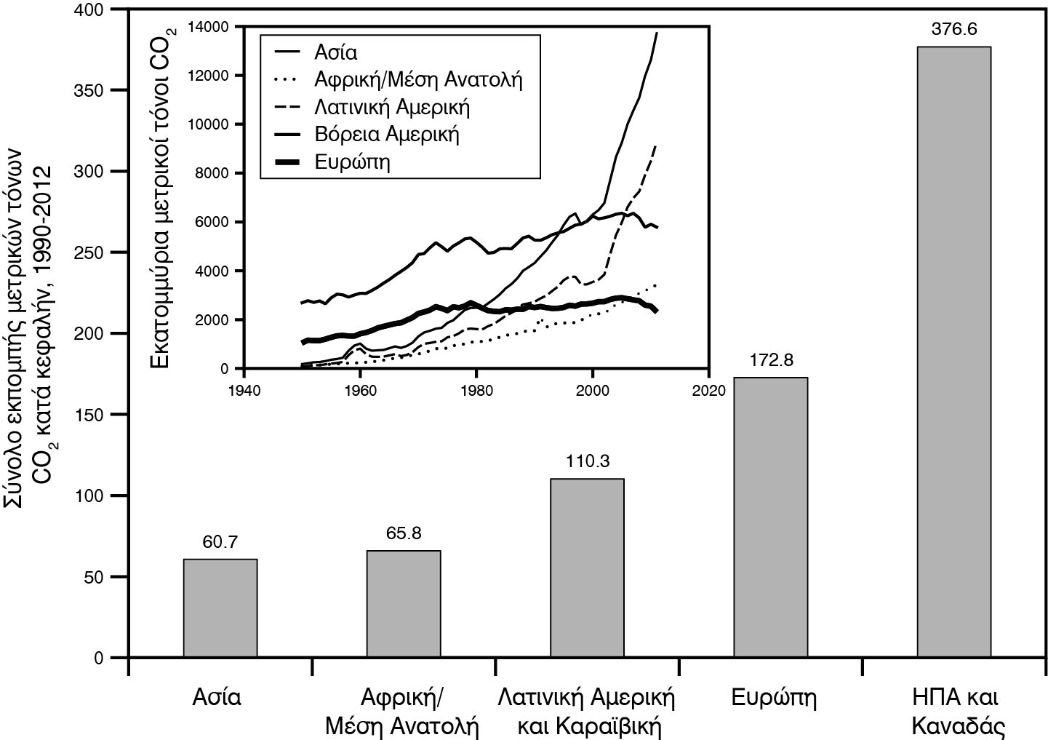
Αθροιστικές κατά κεφαλήν εκπομπές CO2, 1990-2012, ανά περιοχή

Slide 24
Τα ερωτήματα παραμένουν
Τι δημιούργησε την βιομηχανική επανάσταση;
Που θα καταλήξει αυτή η εξελικτική πορεία;
Έχει αυτή η οργάνωση ροπή προς σταθερότητα και γενική κοινωνική βελτίωση η προς αστάθεια και ανισότητα;
Τα οικονομικά και ιδιαίτερα η πολιτική οικονομία προσπαθεί να απαντήσει σε αυτό το βασικό ερώτημα.

Slide 25
Παραπομπές
Appleby, Joyce, 2010, The Relentless Revolution, Now York: Norton
Angus Maddison, (2008) Historical Statistics of the World Economy: 1-2008 AD found online at: https://www.rug.nl/ggdc/historicaldevelopment/maddison/data/md2010_horizontal.xlsx
S. Bowles, R. Edwards, F. Roosevelt, Μ. Larudee Κατανοώντας τον Καπιταλισμό, 4η Έκδοση, Αθήνα: Gutenberg, 2025, κεφάλαια 1,3

Slide 26
Μια τρισδιάστατη προσέγγιση στα Οικονομικά Ι
Ο καπιταλισμός είναι ένα οικονομικό σύστημα. Άλλα συστήματα:
  Παραδοσιακές κοινωνικές/οικονομικές οργανώσεις (φεουδαρχία/δουλοκτησία/κλπ).
  Κατευθυνόμενη (command) οικονομία.
Τα οικονομικά συστήματα αποτελούν θεμελιωδώς σχέσεις μεταξύ ανθρώπων (τάξεων). Οικονομικό σύστημα είναι το σύνολο των σχέσεων εκείνων μεταξύ ανθρώπων μέσω των οποίων κάθε κοινωνία οργανώνει τις εργασιακές διαδικασίες που είναι αναγκαίες για την αναπαραγωγή της.
Διαφορετικές σχέσεις (παραγωγής / ιδιοκτησίας) ταυτίζονται με διαφορετικές κοινωνικές τάξεις και διαφορετικά οικονομικά συστήματα. Δουλοκτησία – Φεουδαρχία – Καπιταλισμός.

Slide 27
Μια τρισδιάστατη προσέγγιση στα Οικονομικά ΙΙ
Κάθε μία από τις τρεις διαστάσεις στην (Κλασική) Πολιτική Οικονομία συνδέεται με έναν από τους τρεις κύριους θεμελιωτές της:
Competition (ανταγωνισμός): Οριζόντιες, ισότιμες σχέσεις μεταξύ καπιταλιστών, αγορές, ανταλλαγές, καπιταλιστικός ανταγωνισμός. (Smith)
Command (εντολή): Ιεραρχικές σχέσεις μεταξύ καπιταλιστών (εργοδοτών) και εργατών (παραγωγών) στην οργάνωση και διεύθυνση της εργασιακής διαδικασίας και στη διανομή του προϊόντος που πηγάζουν από τις σχέσεις ιδιοκτησίας/παραγωγής δηλαδή τη μονοπώληση των μέσων παραγωγής από την τάξη των καπιταλιστών. (Ricardo)
Change (μεταβολή): Ιστορική διάσταση με έμφαση στις θεσμικές μεταβολές εντός ενός συστήματος μεσοπρόθεσμα, και στην ιστορική διαδοχή διαφορετικών κοινωνικοοικονομικών συστημάτων (τρόπων παραγωγής). (Marx).

Slide 28
Ιστορία Οικονομικής Σκέψης
Αλληλεπίδραση οικονομικής ιστορίας και εξέλιξης ιστορίας οικονομικής σκέψης
Smith
Ricardo
Marx
Νεοκλασικοί/
Μαρτζιναλιστές
Keynes
Νεοφιλελευθερισμός
Σήμερα
1776
1817
1867
1870
1936
1980
2008-…
Monetarism and New Classicals vs.
New Keynesians
Πλούτος των εθνών
Αρχές Πολιτικής Οικονομίας
Κεφάλαιο
Πρώτος τόμος
Walras
Jevons
Menger
Γενική
Θεωρία
?

Slide 29
Ιστορία Οικονομικής Σκέψης
Εξέλιξη και τομές Ι
Smith: κοινωνικές τάξεις, αόρατο χέρι της αγοράς, εργασιακή θεωρία της αξίας (η εργασία ως δημιουργός προστιθέμενης αξίας/νέου προϊόντος), καταμερισμός της εργασίας, παραγωγικότητα, συντονισμός μέσω της αγοράς.
Ricardo: εργασιακή θεωρία της αξίας, σύγκρουση των κοινωνικών τάξεων για τη διανομή του εισοδήματος, τεχνολογική ανεργία, μακροχρόνια απαισιοδοξία.
Marx: εργασιακή θεωρία της αξίας, εκμετάλλευση, συσσώρευση κεφαλαίου και αντιφάσεις, οικονομική κρίση, ιστορικότητα του καπιταλισμού.

Slide 30
Ιστορία Οικονομικής Σκέψης
Εξέλιξη και τομές ΙΙ
Νεοκλασικά οικονομικά (Walras, Jevons, Menger, Marshall): οριακή επανάσταση, μεθοδολογικός ατομικισμός, αρμονική ανάπτυξη, πλήρης απασχόληση, απουσία συγκρούσεων (conflict).
Schumpeter: ανταγωνισμός και “creative destruction”.
Keynes: Αρχή της ενεργού ζήτησης, μακροικονομική πολιτική (δημοσιονομική / νομισματική), πολλαπλασιαστής.
Νεοφιλελευθερισμός: επιστροφή στις απόψεις περί αυτορυθμιζόμενης οικονομίας.

Slide 31
Οικονομική σκέψη πριν τον Adam Smith
Μερκαντιλιστές
Τους απασχολούσαν ερωτήματα για τη δημόσια οικονομία, και το διεθνές εμπόριο.
Στα κείμενα τους ασχολούνται με ζητήματα εθνικού συμφέροντος. Πως οι καινούργιες κρατικές εθνικές οντότητες στην Ευρώπη θα ανταγωνιστούν προς το συμφέρον των λαών τους.
Υποστήριζαν μια ενεργή πολιτική από τις κυβερνήσεις για την προάσπιση του εμπορικού ισοζυγίου και ευμενών εμπορικών σχέσεων με ανταγωνιστικά κράτη.
Φυσιοκρατική σχολή
Βασίζεται στην αρχή ότι ο μόνος παραγωγικός κλάδος είναι ο αγροτικός, που δημιουργεί και το ‘πλεόνασμα’ ‘(surplus) του προϊόντος.
Ο François Quesnay παράγει τον οικονομικό πίνακα (Tableau Economique) που δείχνει πως δημιουργείται το πλεόνασμα στην οικονομία και πως κατανέμεται στους διαφόρους τομείς μέσω των συναλλαγών.
Υποστηρίζουν το ελεύθερο εμπόριο.

Slide 32
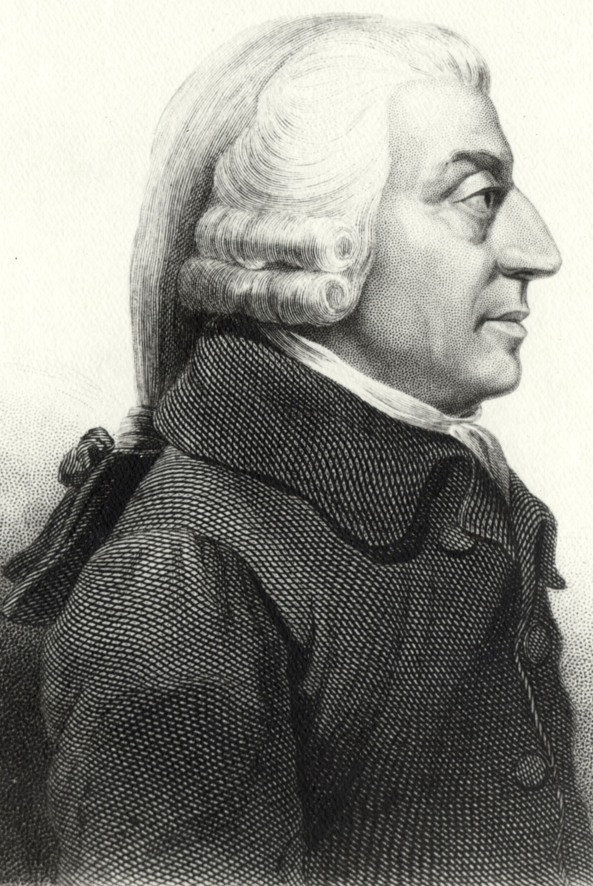
Adam Smith
1723 – Γέννηση
1740 – Balliol College, University of Oxford
1746 – επιστρέφει στη Σκωτία και διορίζεται στην έδρα Ηθικής Φιλοσοφίας στη Γλασκόβη.
1759 – Η θεωρία των ηθικών συναισθημάτων
1762 – Δάσκαλος (tutor) στον γιο του Δούκα του Buccleuch.
1776 – Ο Πλούτος των εθνών
1790 – Θάνατος

Slide 33
Ο πλούτος των εθνών
The Wealth of Nations
Το βιβλίο έχει πέντε ενότητες και έχει σχεδόν 1000 σελίδες σε σύγχρονες εκδόσεις (πχ penguin edition).
Ήταν, εξ αρχής, μια τεράστια εκδοτική επιτυχία (best seller) με 5 εκδόσεις όσο ήταν ακόμη εν ζωή ο Smith.
Σήμερα θα μας απασχολήσει η πρώτη ενότητα και τα κεφάλαια 1-3/6-7.
Κεφ. 1-3: Ο καταμερισμός της εργασίας
Κεφ. 6-7: Η θεωρία της αξίας και της κατανομής
Ήταν – και παραμένει – ένα σημαντικό βιβλίο για τα οικονομικά και την πολιτική οικονομία.

Slide 34
Ο καταμερισμός της εργασίας Ι
(The Division of Labor)
«Η μεγαλύτερη βελτίωση των παραγωγικών δυνάμεων της εργασίας και το μεγαλύτερο μέρος της ικανότητας, της επιδεξιότητας και της ευφυΐας με τις οποίες αυτή κατευθύνεται ή εφαρμόζεται οπουδήποτε, φαίνεται ότι υπήρξαν αποτέλεσμα του καταμερισμού της εργασίας» (Κεφάλαιο 1, σελ. 34).
Ο Smith από την πρώτη πρόταση του βιβλίου θέτει την εξειδίκευση της εργασίας ως το θεμελιώδες απόκτημα της παραγωγής που οδηγεί στη βιομηχανική επανάσταση.

Slide 35
Ο καταμερισμός της εργασίας ΙΙ
«Ας πάρουμε λοιπόν ένα παράδειγμα ενός κλάδου πολύ μικρής σημασίας, της κατασκευής καρφιτσών….. ένας εργάτης που δεν είναι εκπαιδευμένος σε αυτήν τη δουλειά… ούτε έχει εξοικειωθεί με τη χρήση του εξοπλισμού που χρησιμοποιείται σε αυτήν…. θα μπορούσε να παράγει, μετα βίας ίσως… μια καρφίτσα την ημέρα, και ασφαλώς δεν θα μπορούσε να παράγει είκοσι… Επομένως, τα δέκα αυτά άτομα μπορούσαν να παράγουν περισσότερες από σαράντα οκτώ χιλιάδες καρφίτσες την ημέρα» (Κεφάλαιο 1, σελ. 34-35).

Slide 36
Ο καταμερισμός της εργασίας ΙΙΙ
«Η…μεγάλη αύξηση της ποσότητας της δουλειάς που είναι σε θέση να αποδώσει ο ίδιος αριθμός ανθρώπων ως συνέπεια του καταμερισμού της εργασίας, οφείλεται σε τρεις διαφορετικού παράγοντες: Πρώτον, στην αύξηση της επιδεξιότητας κάθε ξεχωριστού εργάτη, δεύτερον, στην εξοικονόμηση χρόνου που συνήθως χάνεται κατά την μετάβαση από ένα είδος εργασίας σε ένα άλλο, και τέλος, στην εφεύρεση ενός μεγάλου αριθμού μηχανών που διευκολύνουν και συντέμνουν την εργασία και επιτρέπουν σε έναν άνθρωπο να κάνει την εργασία πολλών» (Κεφάλαιο 1, σελ. 37).
(1) Η επανάληψη βελτιώνει την απόδοση του κάθε εργάτη.
(2) Μείωση του χρόνου που χάνεται μεταξύ εργασιών.
(3) Βιομηχανοποίηση της παραγωγής με τα μηχανήματα να καταλαμβάνουν εργασίες που ως τώρα έκαναν εργάτες. Αλλά για να γίνει αυτό χρειάζεται η παραγωγή να έχει δομηθεί έτσι ώστε να μπορεί ένα μηχάνημα να την διεκπεραιώσει.
Οπότε, η εξειδίκευση στην παραγωγή προϊόντων οδηγεί σε αύξηση της παραγωγικότητας (efficiency) που αλλιώς δεν θα υπήρχε.

Slide 37
Το εύρος της αγοράς Ι
(The Extent of the Market)
Στο προηγούμενο παράδειγμα ο Smith ασχολείται με μια βιομηχανική μονάδα, την παραγωγή καρφιτσών.
Το ερώτημα είναι πως από αυτό το συγκεκριμένο παράδειγμα θα κινηθούμε στο πρόβλημα της γενικής οργάνωσης της οικονομίας μέσω του καταμερισμού της εργασίας.
Μια από τις βασικές αναλυτικές ιδέες στο βιβλίο είναι ότι τα οργανωτικά κέρδη που βρίσκουμε από την βιομηχανική παραγωγή σε ένα εργοστάσιο, τα βρίσκουμε και στην κοινωνία που έχει οργανωθεί γενικά για να παράγει για την αγορά.
Ο Smith θεωρεί ότι τα επαγγέλματα είναι απόρροια της φυσικής εξέλιξης της κοινωνίας. Για τον Smith η οικονομία είναι μια εξελισσόμενη αγορά επαγγελμάτων.
Η δημιουργία μεγάλων αστικών κέντρων ευνοεί την δημιουργία μιας εξειδικευμένης αγοράς εργασίας που είναι πολύ παραγωγική.

Slide 38
Το εύρος της αγοράς ΙΙ
Οι αγορές μπορούν να περιοριστούν από φυσικούς παράγοντες (γεωγραφία) ή από παράγοντες που δημιουργήθηκαν από τις ίδιες τις κοινωνίες (εθνικά σύνορα).
Μια σημαντική διαφορά είναι ότι η ιδέα του καταμερισμού εργασίας σε ένα εργοστάσιο βασίζεται στην ιεραρχική δομή της παραγωγής. Ο εργάτης λαμβάνει εντολές από τον ανώτερο του για το τι να παράγει και πως θα το παράγει.
Η αγορά, θεωρητικά είναι ένα ελεύθερο σύστημα χωρίς ιεραρχική δομή.
Η ιδέα είναι ότι όλοι παράγουν σε ένα περιβάλλον ισότητας μέσω της αγοράς προϊόντων και εργασίας.
Το μεγάλο ερώτημα δεν είναι μόνο εάν η αγορά έχει και ιεραρχικές δομές (αυτό θα το αναλύσουμε με τον Marx) αλλά πως καταφέρνει, θεωρητικά, να οργανώνεται χωρίς να υπάρχουν ιεραρχικές δομές.
Ποιος κανονίζει τι θα κάνει το κάθε μέλος της κοινωνίας - ποιες ειδικότητες θα υπάρχουν και τι μισθό θα λαμβάνουν;

Slide 39
Η Ανθρώπινη Φύση
Ο Smith στο δεύτερο κεφαλαίο αναφέρει ότι ο καταμερισμός εργασίας «Αποτελεί την αναγκαία, αν και βραδεία και βαθμιαία, συνέπεια μιας ορισμένης φυσικής ροπής της ανθρώπινης φύσης, που δεν στοχεύει σε ένα τέτοιο γενικευμένο όφελος, της ροπής δηλαδή προς το να διαπραγματεύεται, να εμπορεύεται και να ανταλλάσσει ένα πράγμα με ένα άλλο» (Κεφάλαιο 2, σελ. 43).
Αυτή η εξέλιξη είναι φυσική και «Είναι κοινή σε όλους τους ανθρώπους αλλά δεν τη συναντάμε σε κανένα άλλο είδος ζώων, τα οποία δεν φαίνεται να γνωρίζουν ούτε αυτό, ούτε κάποιο άλλο είδος σύμβασης» (Κεφάλαιο 2, σελ. 43).

Slide 40
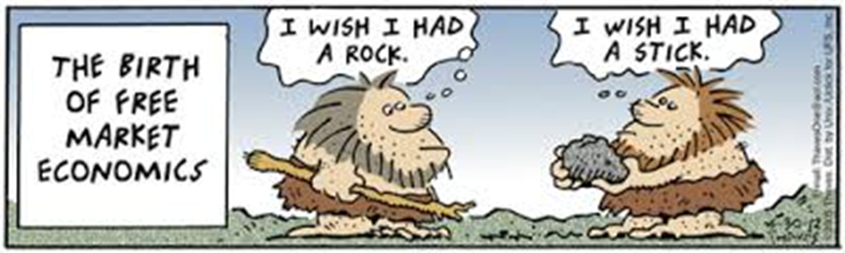
Οπότε, το άτομο κάνει συναλλαγές ως φυσική αρχή, σε οποιοδήποτε περιβάλλον και αν βρεθεί.
Η αρχή αυτή είναι μια φυσική ιδιότητα του ανθρώπου να κάνει συναλλαγές και αποτέλεσε μια από τις θεμελιώδεις αρχές των νεοκλασικών οικονομικών.
Αυτή η θεμελιώδης αρχή έδωσε και το βασικό έναυσμα για την ιδιωτική περιουσία. Χωρίς ιδιωτική περιουσία (της εργασίας και των προϊόντων της οικονομίας) δεν μπορεί να υπάρχει φυσική συναλλαγή.
Οπότε, η ιδιωτική περιουσία είναι μια απαραίτητη αρχή για τη δημιουργία συνθήκων συναλλαγής και για την εξειδίκευση της εργασίας – αυτά είναι που δημιουργούν την πρόοδο της βιομηχανικής επανάστασης.

Slide 41
Η αγορά ως μια αποτελεσματική (efficient) κοινωνική δομή
Η βασική ιδέα του είναι ότι η ελεύθερη αγορά έχει τεράστιες παραγωγικές δυνατότητες.
Εν μέρει αυτή η διαφωτιστική οπτική έρχεται σε αντίθεση με την πιο παραδοσιακή οπτική ότι ‘καλοί’ βασιλιάδες που πρότασσαν το κοινωνικό καλό - και είχαν κάποιες οργανωτικές ικανότητες - δημιουργούσαν πλούσιες κοινωνίες.
Αν ανατρέξουμε σε ιστορικούς του μεσαίωνα ή του Βυζαντίου θα βρίσκαμε πολλές περιπτώσεις όπου η ευημερία μιας εποχής βασίζεται στην ικανότητα του βασιλιά να οργανώνει την κρατική μηχανή και να πολεμάει την ασυδοσία των αυλικών.
Η ύπαρξη πόλεων συμβαδίζει με την πετυχημένη κεντρική οργάνωση του κράτους.
Η δημιουργία εξιδεικευμένων επαγγελμάτων απορρέει από μια καλά οργανωμένη κεντρική εξουσία και την ιεραρχία της.

Slide 42
Το αόρατο χέρι
«Δεν περιμένουμε το φαγητό μας από την καλοσύνη του κρεοπώλη, του ζυθοποιού ή του αρτοποιού, αλλά από την προσήλωση τους στα δικά τους συμφέροντα»
Οι τιμές αποτελούν το απαραίτητο συστατικό στοιχείο για την κοινωνική και οικονομική οργάνωση της αγοράς.
Οπότε η εκλογίκευση της οργάνωσης της παραγωγής και η αύξηση της παραγωγικότητας είναι μια έμμεση συνέπεια της προσπάθειας των ατόμων να καλυτερεύσουν την κατάστασή τους.
Η συνέπεια αυτή οδηγεί στη βέλτιστη οργάνωση της οικονομίας από την πλευρά της παραγωγικότητας.
Οι λεπτομέρειες του πώς λειτουργεί ο μηχανισμός αυτός δεν αποσαφηνίζονται αρκετά στον Πλούτο των Εθνών.

Slide 43
Ο καθορισμός των τιμών
Λόγω του ανταγωνισμού των αγορών οι τιμές, σε βάθος χρόνου, θα προσεγγίζουν τις τιμές παραγωγής.
Αυτό δεν σημαίνει ότι οι τιμές αγοράς και οι τιμές παραγωγής συμβαδίζουν σε κάθε χρονική στιγμή αλλά ότι ιστορικά οι τιμές αγοράς συγκλίνουν προς τις τιμές παραγωγής.
Ο Smith απασχολείται με τις τιμές, που αποκαλεί φυσικές τιμές (natural prices), λέγοντας ότι οι τιμές αγοράς είναι ευμετάβλητες από ευκαιριακούς παράγοντες, οπότε οι φυσικές τιμές είναι οι ουσιαστικές τιμές.
  «Όταν η τιμή ενός εμπορεύματος δεν είναι ούτε μεγαλύτερη, ούτε μικρότερη από αυτό που είναι αρκετό για να πληρωθούν η γαιοπροσοδος (rent), οι μισθοί της εργασίας (wages) και τα κέρδη (profit) του αποθέματος που καταναλώθηκε στην καλλιέργεια… σύμφωνα με τα φυσικά τους επίπεδα, τότε το εμπόρευμα αυτό πωλείται σε μια τιμή που μπορούμε να ονομάσουμε φυσική» (Κεφάλαιο 7, σελ. 91).
  «Η φυσική τιμή, επομένως, είναι κάτι σαν την κεντρική τιμή, προς την οποία έλκονται συνεχώς οι τιμές όλων των εμπορευμάτων» (Κεφάλαιο 7, σελ. 95).

Slide 44
Η ηθική της καπιταλιστικής κοινωνίας
Ο Smith γενικά συντάσσεται με την καινούργια οικονομική πραγματικότητα διότι φέρνει μαζί της τα αγαθά της ιδιωτικής πρωτοβουλίας και της ισότητας μέσω της αγοράς. Το βασικό όμως είναι ότι η αγορά είναι φοβερά παραγωγική και αποτελεσματική (efficiency).
Δεν είναι απλά παραγωγική, αλλά αντιμετωπίζει την αύξηση της παραγωγικότητας ως απόλυτο αγαθό, και τους τρόπους επίτευξής της ως βασική της αναζήτηση.
Ο μεσαιωνικός τρόπος παραγωγής των τεχνιτών, δηλαδή χειρωνακτική παραγωγή αντικειμένων μεγάλης αξίας μέσω της ενασχόλησης τους σε όλα τα στάδια της παραγωγής σχεδόν χλευάζεται
«Όταν κάποιος περνά από μια εργασία σε μια άλλη, συνήθως χαλαρώνει κάπως. Όταν πρωτοξεκινά την νέα του εργασία, σπανίως είναι ενθουσιώδης και προσηλωμένος σε αυτήν. Το μυαλό του, όπως λέγεται, δεν είναι συγκεντρωμένο σε αυτήν και για κάποιο χρονικό διάστημα μάλλον παίζει παρά εργάζεται για τον συγκεκριμένο σκοπό του. Η συνήθεια να χαζεύει και να δουλεύει με νωθρότητα, που αποκτάται φυσιολογικά ή μάλλον αναγκαστικά από κάθε εργάτη που είναι αναγκασμένος να αλλάζει εργασία και εργαλεία κάθε μισή ώρα και να χρησιμοποιεί τα χέρια του με είκοσι διαφορετικούς τρόπους κάθε μέρα της ζωής του, τον καθιστά σχεδόν πάντα άτονο, οκνηρό και ανίκανο για οποιαδήποτε σοβαρή εργασία, ακόμα και υπό τις πιο πιεστικές συνθήκες» (Κεφάλαιο 1, σελ. 38-39).

Slide 45
Δυο ερμηνευτικές παραδόσεις
Νεοκλασικά Οικονομικά
  Έμφαση στην ατομική απόφαση.
  Ελεύθερο εμπόριο, ισότητα μεταξύ των διαφόρων πολιτών/κοινωνικών στρωμάτων.
  Ενασχόληση με την παραγωγικότητα (efficiency) της οικονομίας και όχι τόσο με ζητήματα όπως η κατανομή και η ιεραρχική δομή/δύναμη (power) της εξουσίας.
  Η συναλλαγή και η αγορά ως τα κεντρικά στοιχεία αποτίμησης της αξίας των προϊόντων.
Κλασικά Οικονομικά/Πολιτική οικονομία
  Απασχολείται με τη σύγκρουση μεταξύ των τάξεων για την κατανομή του πλεονάσματος της παραγωγής.
  Έμφαση στην άνιση κατανομή της δύναμης (καταναλωτικής, αγορά εργασίας, κλπ.) σε μια καπιταλιστική οικονομία.
  Το κόστος παραγωγής ως το κεντρικό στοιχείο αποτίμησης της πραγματικής αξίας των προϊόντων.
  Έμφαση στα αδιέξοδα και τις κρίσεις που παράγει το καπιταλιστικό σύστημα, λόγω των εσωτερικών αντιφάσεων του.

Slide 46
Παραπομπές
Adam Smith, 2018, Έρευνα για την Φύση και τις Αιτίες του Πλούτου Των Εθνών (Βιβλία Ι και ΙΙ), μετάφραση Χρήστος Βαλλιάνος, Αθήνα- Εκδόσεις Πεδίο
S. Bowles, R. Edwards, F. Roosevelt, M. Larudee, Κατανοώντας τον Καπιταλισμό, 4η Έκδοση, Αθήνα: Gutenberg, 2025, κεφάλαιο 3

